Slide 1
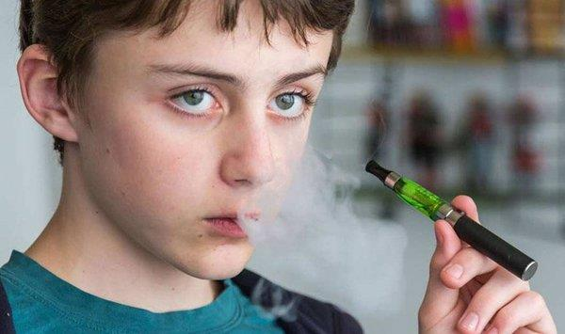
«Жетісай ауданының мамандандырылған «Дарын» мектеп-интернаты» КММ
Жетісай аудандық АПБ полиция майоры Қарсыбеков Ерболат кездесу

